Slide 1
Cloud Application Architecture
Хмарна архітектура додатків
Сидорчук Володимир
511 група

Slide 2
Вступ
Хмарна архітектура додатків є сучасним підходом до розробки, розгортання та керування додатками у хмарних середовищах. Ця презентація пропонує огляд основних аспектів хмарної архітектури додатків і висвітлює її переваги та використання в сучасному світі.

Slide 3
Основи хмарної архітектури додатків
Хмарна архітектура додатків передбачає розробку додатків з орієнтацією на хмарні середовища. Вона включає в себе використання хмарних інфраструктур, платформ та сервісів для створення масштабованих, надійних і ефективних додатків.

Slide 4
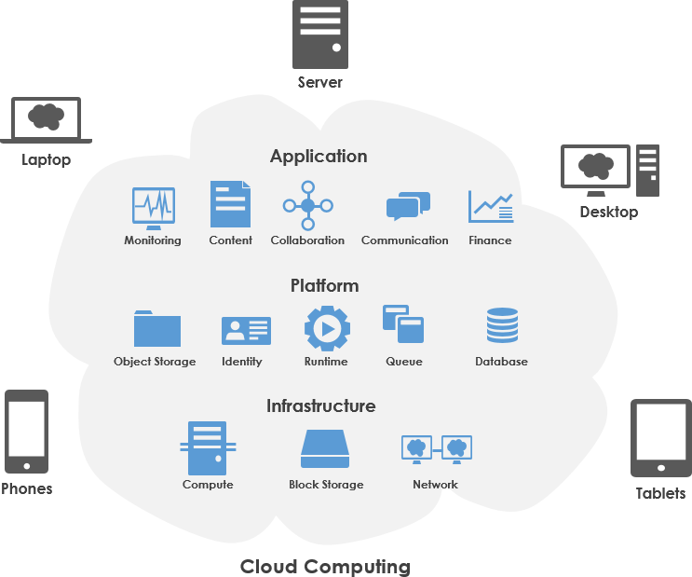
Діаграма ресурсів хмарної платморми GCP

Slide 5
Елементи хмарної архітектури додатків
Основними елементами хмарної архітектури додатків є:
1. Хмарні сервіси: інфраструктура як сервіс (IaaS), платформа як сервіс (PaaS) та програмне забезпечення як сервіс (SaaS).
2. Масштабування: здатність додатку автоматично збільшувати або зменшувати свої ресурси залежно від навантаження.
3. Висока доступність: забезпечення постійної доступності додатків шляхом використання резервування та дублювання ресурсів.
4. Безпека: захист додатків та даних шляхом використання механізмів шифрування, аутентифікації та авторизації.
5. Оркестрація: керування та управління хмарними ресурсами та компонентами додатків.

Slide 6
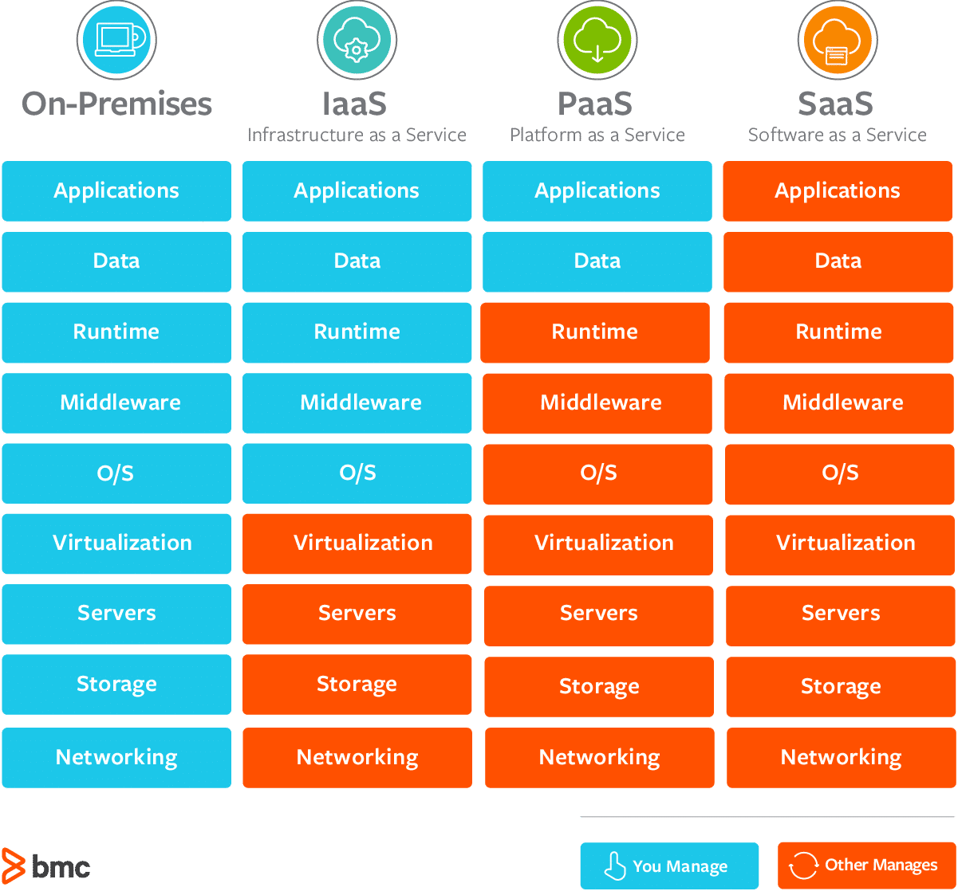
Основні моделі хмарних сервісів

Slide 7
Переваги хмарної архітектури додатків
Хмарна архітектура додатків надає кілька переваг:
1. Масштабованість: здатність збільшувати або зменшувати ресурси додатків залежно від потреб.
2. Ефективність: оптимізація використання ресурсів шляхом спільного використання інфраструктури.
3. Гнучкість: здатність швидко реагувати на змінні вимоги додатків та ринкові умови.
4. Швидкість розгортання: можливість швидко розгортати та оновлювати додатки у хмарному середовищі.

Slide 8
Використання хмарної архітектури додатків
Хмарна архітектура додатків широко використовується в різних галузях:
1. Бізнес-додатки: електронна комерція, управління відносинами з клієнтами (CRM), управління проектами та багато іншого.
2. Медіа та розваги: потокове мультимедіа, онлайн-ігри, медіа-сховища тощо.
3. Аналітика даних: обробка та аналіз великих обсягів даних у реальному часі.
4. Інтернет речей (IoT): збір, обробка та аналіз даних від підключених пристроїв.

Slide 9
Хмарна архітектура IaaS
Інфраструктура як сервіс (IaaS) є одним із моделей хмарних сервісів, де інфраструктура, така як сервери, сховища даних та мережі, надається як послуга. Основні компоненти хмарної архітектури IaaS включають:
1. Віртуалізація серверів: створення віртуальних серверів на фізичному обладнанні для розгортання додатків.
2. Масштабування ресурсів: здатність автоматично збільшувати або зменшувати обсяги обчислювальних та сховищевих ресурсів.
3. Мережеві сервіси: надання мережевої інфраструктури, включаючи мережеві комутатори, маршрутизатори та брандмауери.

Slide 10
Хмарна архітектура PaaS
Платформа як сервіс (PaaS) є ще однією моделлю хмарних сервісів, яка надає платформу для розробки, тестування та розгортання додатків. Основні компоненти хмарної архітектури PaaS включають:
1. Розробка додатків: середовище для розробки та виконання додатків, включаючи мови програмування, фреймворки та інструменти.
2. Сервіси бази даних: надання керованих баз даних для зберігання даних додатків.
3. Розгортання та масштабування: забезпечення автоматизованого розгортання та масштабування додатків на платформі.

Slide 11
Хмарна архітектура SaaS
Програмне забезпечення як сервіс (SaaS) є моделлю хмарних сервісів, де додатки доступні в якості послуги через Інтернет. Основні компоненти хмарної архітектури SaaS включають:
1. Прикладні додатки: готові додатки, які можна використовувати безпосередньо через Інтернет.
2. Багатоманданість: здатність обслуговувати одночасно багато користувачів на великій інфраструктурі.
3. Керування доступом: механізми аутентифікації та авторизації для забезпечення безпеки та контролю доступу до додатків.

Slide 12
Безпека в хмарній архітектурі додатків
Безпека є важливим аспектом хмарної архітектури додатків. Основні аспекти безпеки включають:
1. Шифрування даних: захист конфіденційності даних шляхом застосування шифрування.
2. Аутентифікація та авторизація: перевірка ідентифікації користувачів та надання прав доступу.
3. Захист мережі: використання брандмауерів, мережевих шлюзів та інших заходів для захисту мережі додатків.
4. Моніторинг та аудит: відстеження активності та аудит дій користувачів для виявлення можливих загроз безпеці.

Slide 13
Масштабування в хмарній архітектурі додатків
Масштабування є важливою характеристикою хмарної архітектури додатків. Існують два типи масштабування:
1. Вертикальне масштабування: збільшення обсягу ресурсів на окремому сервері, наприклад, шляхом додавання більш потужного процесора або пам'яті.
2. Горизонтальне масштабування: збільшення кількості серверів, на яких розгортані додатки, шляхом додавання нових серверів до хмарної інфраструктури.

Slide 14
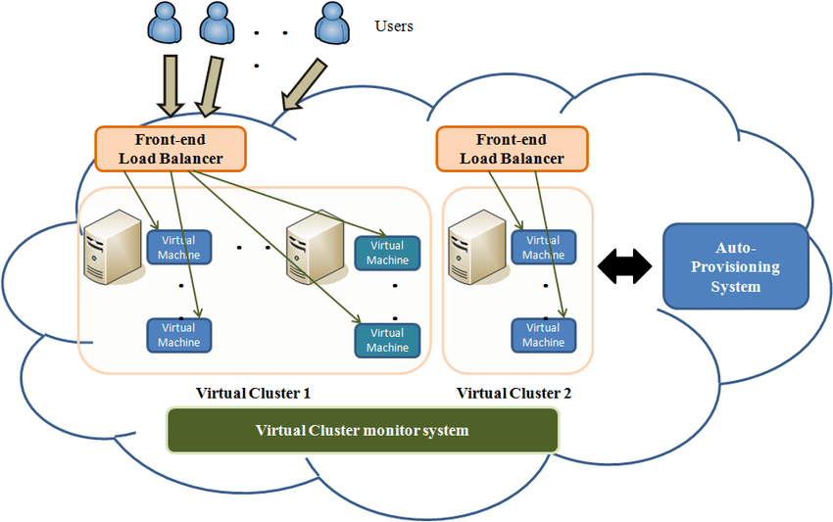
Архітектура автоматичного масштабування в хмарі

Slide 15
Оркестрація в хмарній архітектурі додатків
Оркестрація відіграє важливу роль в керуванні хмарною архітектурою додатків. Основні аспекти оркестрації включають:
1. Керування контейнерами: використання контейнерних технологій, таких як Docker, для упаковки та розгортання додатків.
2. Автоматизоване розгортання: використання інструментів автоматизації для швидкого та безпомилкового розгортання додатків.
3. Керування конфігурацією: управління налаштуваннями та параметрами додатків для забезпечення їх вірного функціонування.

Slide 16
Приклад хмарної архітектури додатків
Для кращого розуміння хмарної архітектури додатків, ось приклад:
1. Клієнтський інтерфейс: веб-браузер або мобільний додаток.
2. Хмарний балансувальник навантаження: розподіл навантаження між серверами додатків.
3. Сервери додатків: розгортання додатків на кількох серверах для масштабування та високої доступності.
4. Хмарна база даних: зберігання та керування даними додатків у хмарному середовищі.
5. Хмарні сервіси: використання хмарних сервісів для додаткового функціоналу, такого як автентифікація, електронна пошта тощо.

Slide 17
Приклади хмарних платформ
На ринку існує кілька популярних хмарних платформ, які надають хмарну архітектуру додатків:
1. Amazon Web Services (AWS): найбільший провайдер хмарних послуг, який пропонує широкий спектр сервісів та інструментів для хмарної архітектури додатків.
2. Microsoft Azure: хмарна платформа Microsoft, яка має багато сервісів та інструментів для розробки та розгортання додатків.
3. Google Cloud Platform (GCP): хмарна платформа Google, яка надає інфраструктуру, сервіси та інструменти для хмарної архітектури додатків.

Slide 18
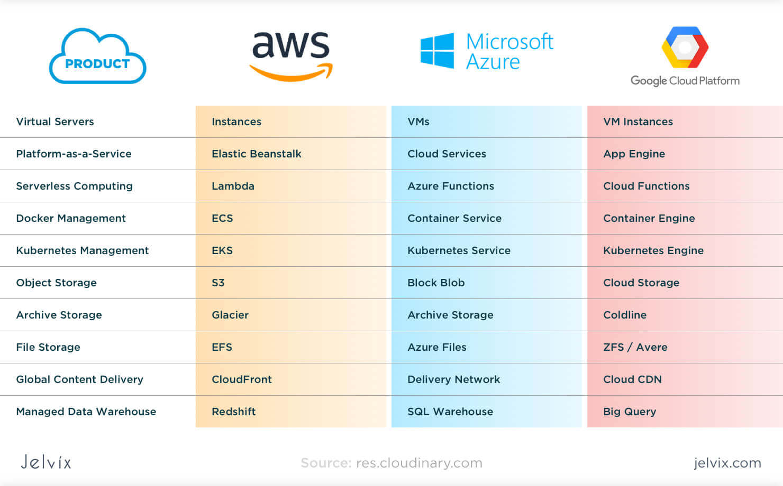
Порівняльна таблиця хмарних платформ

Slide 19
Питання безпеки в хмарній архітектурі додатків
Коли розглядається хмарна архітектура додатків, важливо враховувати наступні питання безпеки:
1. Конфіденційність даних: як забезпечити безпеку конфіденційної інформації, яка зберігається та передається через хмару?
2. Аутентифікація та авторизація: як перевіряти ідентичність користувачів та контролювати їх доступ до ресурсів?
3. Захист мережі: як забезпечити безпеку мережевого середовища та запобігти несанкціонованому доступу?
4. Управління інцидентами: як реагувати на можливі безпечні випадки та виявляти атаки на хмарну інфраструктуру?

Slide 20
Висновок
Хмарна архітектура додатків є потужним інструментом для розробки та розгортання сучасних додатків. Вона надає масштабованість, ефективність, гнучкість та швидкість розгортання. Хмарна архітектура IaaS, PaaS та SaaS надає різні рівні абстракції та функціональності.
При використанні хмарної архітектури додатків важливо враховувати аспекти безпеки, масштабування та оркестрації. Крім того, на ринку існує кілька хмарних платформ, які надають інфраструктуру та сервіси для розгортання додатків.
Застосування хмарної архітектури додатків може покращити продуктивність, знизити витрати та забезпечити більшу гнучкість для розробників та користувачів додатків.

Slide 21
Дякую за увагу!

